Slide 1


Ôn tập giữa học kì 2
TIẾT 9-10
Notes:
Bài giảng được thiết kế bởi: phanthanhutgh1994@gmail.com

Slide 2

12. Đọc bài sau:
Mây đen và mây trắng
Trên bầu trời cao rộng, mây đen và mây trắng đang rong ruổi theo gió. Mây trắng xốp, nhẹ, bồng bềnh như một chiếc gối bông xinh xắn. Mây đen vóc dáng nặng nề, đang xã xuống thấp.
Thấy mây đen bay thấp, mây trăng rủ:
- Chúng mình bay lên cao đi! Bay cao thú vị lắm!
- Cậu bay lên đi! - Mây đen nói - Tớ còn phải mưa xuống, ruộng đồng đang khô cạn vì hạn hán, muôn loài đang mong chờ tớ.
Mây trắng ngạc nhiên hỏi:
- Làm mưa ư? Cậu không sợ tam biến hết hình hài à?
Nói rồi mây trắng bay vút lên. Nó bị gió cuốn tan biến vào không trung.
Notes:
Bài giảng được thiết kế bởi: phanthanhutgh1994@gmail.com

Slide 3

Mây đen sà xuống thấp rồi hóa thành mưa rơi xuống ruộng đồng, cây cỏ,... Con người và vạn vật reo hò đón mưa.
Mưa tạnh, nắng lên rực rỡ. Nước ở ruộng đồng bốc hơi, bay lên, rồi lại kết lại thành những đám mây đen. Những đám mây đen hóa thành mưa rơi xuống ... Cứ như thế, mây đen tồn tại mãi mãi.
(Theo Ngụ ngôn chọn lọc )
Notes:
Bài giảng được thiết kế bởi: phanthanhutgh1994@gmail.com

Slide 4
Trả lời câu hỏi và thực hiện yêu cầu:
a. Trong câu chuyện, những sự vật nào được coi như con người?
mây đen và mây trắng
b. Mây trắng rủ mây đen đi đâu?
nắng và gió
bầu trời và ruộng đồng
rong ruổi theo gió
bay lên cao
sà xuống thấp
Notes:
Bài giảng được thiết kế bởi: phanthanhutgh1994@gmail.com

Slide 5
c. Vì sao mây đen không nghe theo mây trắng?
Vì mây đen thích ngắm cảnh ruộng đồng, cây cỏ.
Vì hạn hán, mây đen muốn làm mưa giúp người.
Vì mây đen sợ gió thổi làm tan biến mất hình hài.
d. Câu nào cho thấy mây đen đem lại niềm vui cho con người và vạn vật?
Con người và vạn vật reo hò đón mưa.
Notes:
Bài giảng được thiết kế bởi: phanthanhutgh1994@gmail.com

Slide 6
e. Tìm từ chỉ đặc điểm trong câu dưới đây:
Đám mây xốp, nhẹ trông như một chiếc gối bông xin xắn.
g. Đặt dấu phẩy vào chỗ nào trong câu sau:
Trên bầu trời cao rộng, mây đen mây trắng đang rong ruổi theo gió.
,
Notes:
Bài giảng được thiết kế bởi: phanthanhutgh1994@gmail.com

Slide 7
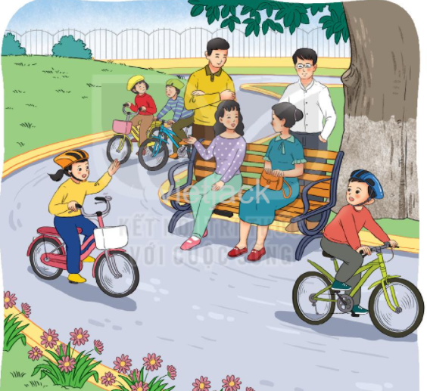
13. Viết 4 - 5 câu kể một việc em thích làm trong ngày nghỉ.
G:
- Em thích việc gì? ( đọc sách, xem phim, vẽ tranh, đi bơi,...)
- Em làm việc đó cùng với ai? Em làm việc đó như thế nào?
- Em cảm thấy thế nào khi làm việc đó?
Notes:
Bài giảng được thiết kế bởi: phanthanhutgh1994@gmail.com

Slide 8
G:
- Em thích việc gì? ( đọc sách, xem phim, vẽ tranh, đi bơi,...)
- Em làm việc đó cùng với ai? Em làm việc đó như thế nào?
- Em cảm thấy thế nào khi làm việc đó?
Bài làm mẫu
Chủ nhật vừa rồi được nghỉ, em đã dậy sớm giúp bố tưới cây. Nhà em trồng rất nhiều cây xanh và hoa ở trong vườn. Hôm ấy, em dậy sớm, kéo ống nước sau nhà ra tưới cho mấy cây hoa hồng mẹ trồng, rồi tới mấy cây cảnh của bố. Được tưới nước, các cây xanh trông tươi tốt và rực rõ hẳn lên. Sau đó thì em cùng bố tỉa lá vàng, bắt sâu cho cây. Em rất thích được cùng bố chăm sóc cây xanh.
Notes:
Bài giảng được thiết kế bởi: phanthanhutgh1994@gmail.com

Slide 9
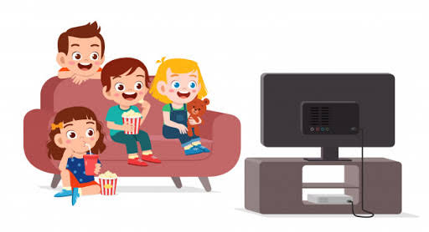
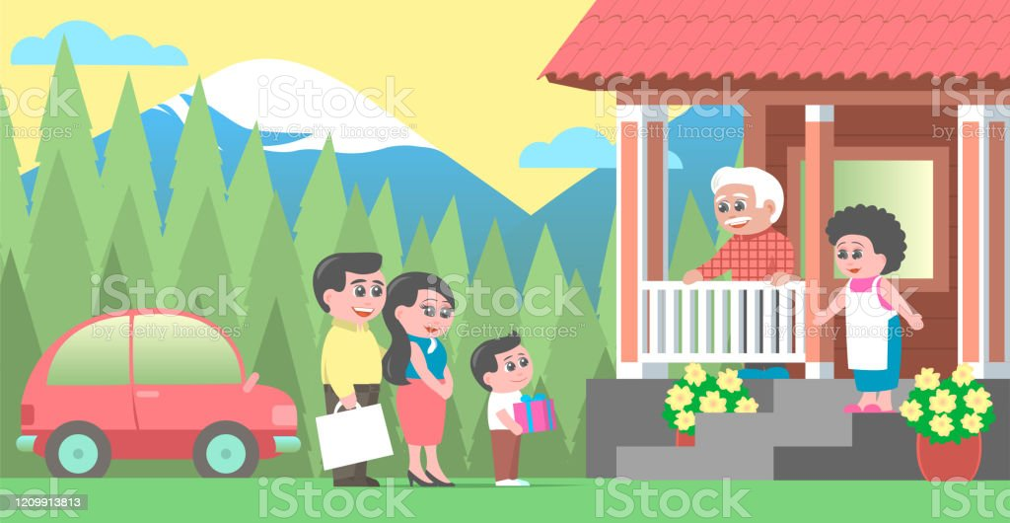
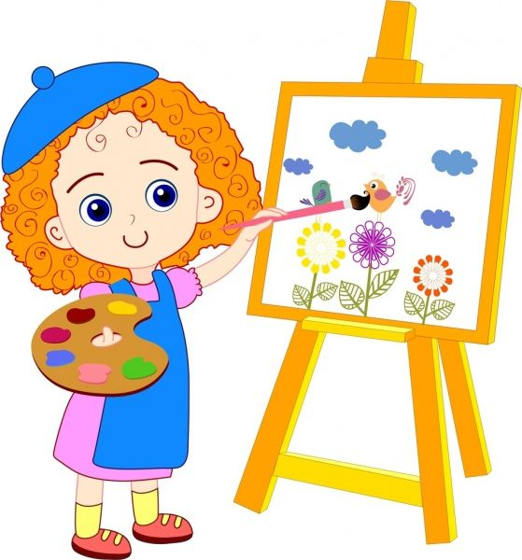
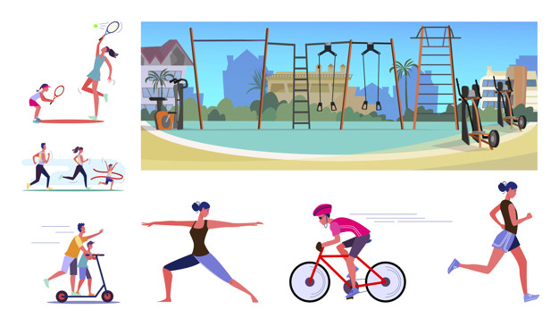
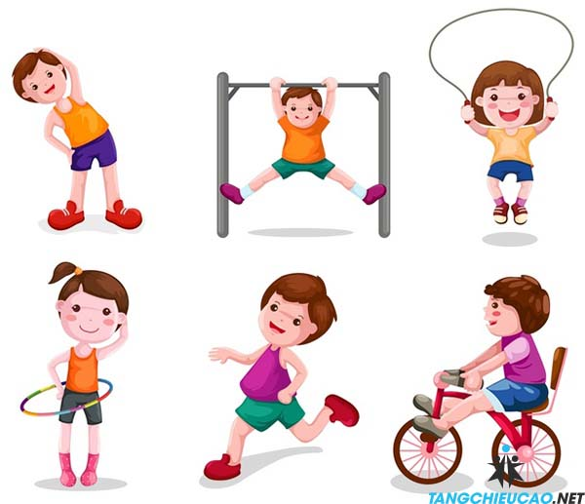
Một số hoạt động làm trong ngày nghỉ ( tham khảo)
Notes:
Bài giảng được thiết kế bởi: phanthanhutgh1994@gmail.com

Slide 10

CỦNG CỐ
DẶN DÒ
Notes:
Bài giảng được thiết kế bởi: phanthanhutgh1994@gmail.com

